Slide 1
2019
Sé lo que hizo tu ultimo App Service
Robert Bermejo
Manuel Sánchez
Azure Day

Slide 2
Sponsors

Slide 3



About us
Robert Bermejo
Backend Chapter Lead in SCRM
@robertbemejo
Manuel Sánchez
Cloud Software Architect | Project Lead at Minsait
@manuss20

Slide 4
Disclaimer

Slide 5
No todo en la vida es….

Slide 6

Cloud Native

Slide 7
Azure App Services - WebApps
Full capability set available including:
.NET, Node.js, Java, PHP, and Python
WebJobs for long running tasks
Integrated VS publish, remote debug…
CI with GitHub, BitBucket, VSO
Auto-load balance, Autoscale, Geo DR
Virtual networking and hybrid connections
Site slots for staged deployments
Web Apps
Web apps run as-is
no changes required

Slide 8
Sabiendo que sucede…

Slide 9
Monitoring

Slide 10
Super Picachu

Slide 11
Application Insights

Slide 12

Por y para qué?
Porque te equivocas.
Para que lo arregles.

Slide 13
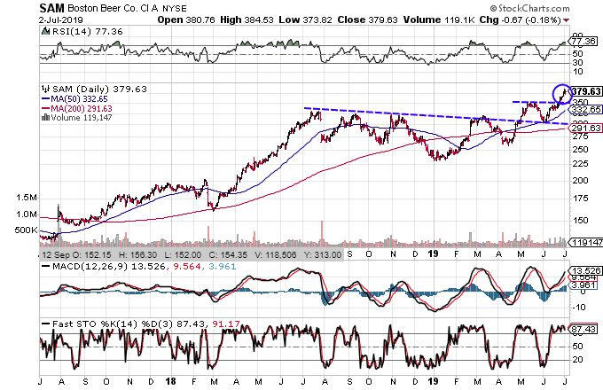
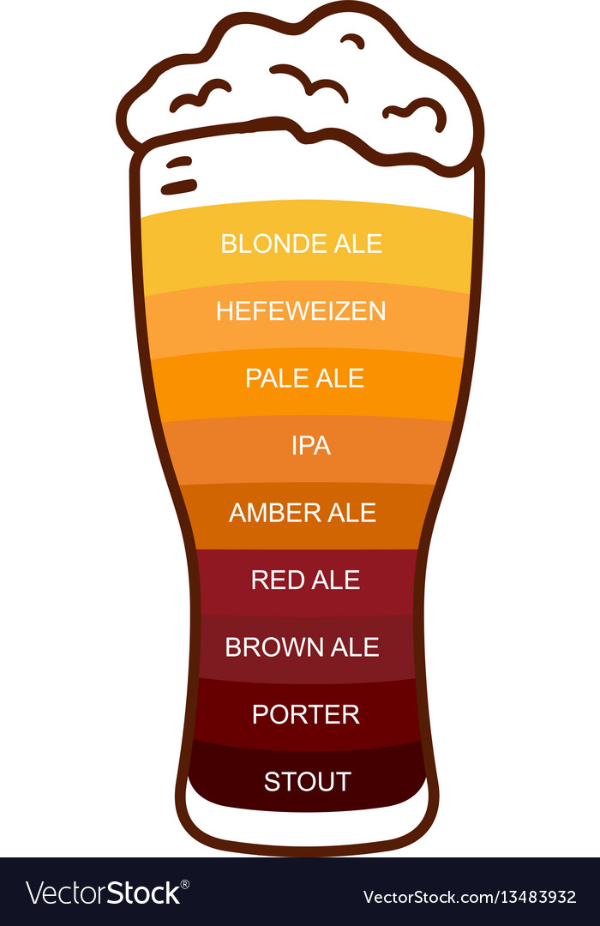
Por y para qué?
Porque te equivocas.
Para que lo arregles.

Slide 14
Cómo en NetCore
Configurar SDK
Ext. IWebHostBuilder
Windows
vs
Ext. en WebApps
Serv. AddApplicationInsightsTelemetry()
Linux/MacOS

Slide 15

Precaución amigo conductor
No uses la Key en Desarrollo.
Usa siempre parámetros sql en tus Queries.
Cuida el redimiento y no sufras del síndrome de diógenes.
Always On free y shared plans?

Slide 16
Agradecimientos

Slide 17
Thank´s

